Slide 1
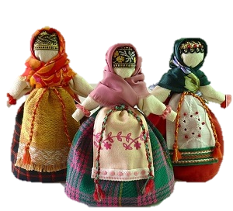
Структурное подразделение «Детский сад № 19
ГБОУ СОШ № 2 г. Сызрань
Мастерим своими руками
Куколки-обереги
Мастер-класс для родителей
Воспитатель О.Н. Маркина

Slide 2
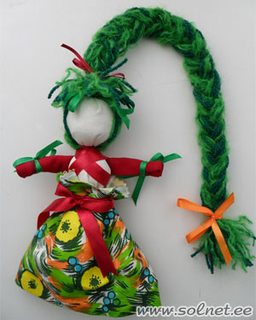
ВЕСНЯНКА – веселая, яркая, радостная народная кукла-оберег, которую делали весной и дарили друг другу с пожеланиями тепла, удачного посева на огородах, здоровья и благополучия. Лицо куклы традиционно не рисовалось, но своей яркостью и праздничностью она всегда казалась улыбающейся, как сама весна. Коса Веснянки делалась непременно длинной, из ярких ниток или разноцветных тряпиц, сплетаемых в косу.

Slide 3
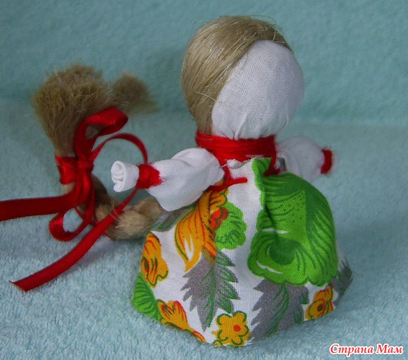
Располагали куклу и перед входом в дом и над кроватью. Крепили за косу. Чтобы сделать такую куколку, понадобится: – белая хлопчатобумажная ткань для тела и рук, – нитки, – ткань яркая для наряда, – разноцветная пряжа для косы.

Slide 4
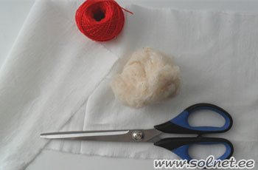
Последовательность действий:
1. ТЕЛО КУКЛЫ. Берем белый лоскут (прямоугольной формы), размеры которого зависят от размера желаемой куклы, квадрат белой ткани для рук, нитки «ирис» красного цвета, ножницы, комочек ваты.

Slide 5
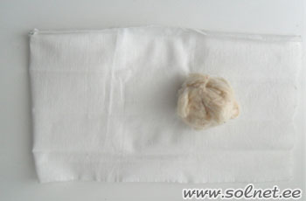
2. Находим середину прямоугольного лоскута и чуть выше середины кладем ватный комочек.

Slide 6
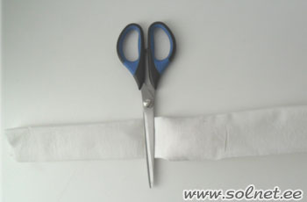
3. Аккуратно складываем трубочкой, заворачивая комочек ваты, который будет находиться чуть выше середины трубочки – это будет голова.

Slide 7
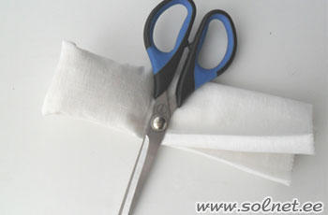
Ножницы лежат на границе начала головы. По этой линии сворачиваем трубочку пополам, равняя края по длине. Вот так:

Slide 8
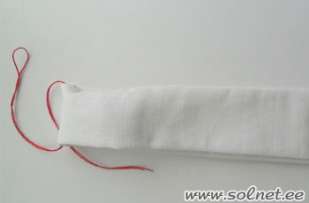
4. Перед сворачиванием трубочки нужно вложить посередине прочную нить, которая будет стягивать голову, придавая ей округлость, а концы нитей в последствии будут нужны для закрепления волос. Поэтому, завязав туго на 2-3 узла, нить на голове не обрезаем.

Slide 9
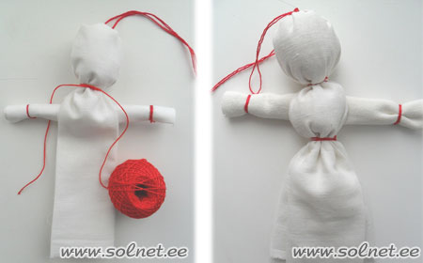
5. Далее делаем ручки (скатываем трубочкой квадрат белой ткани) и завязываем ладошки. Вместе с ручками (под шею) можно вложить кусочек ваты или ветоши, если хочется обозначить грудь куклы, а затем уже перевязать талию. Тело куклы готово!

Slide 10
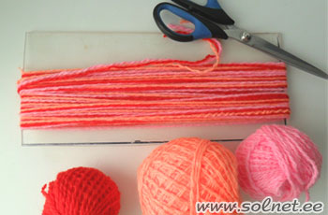
6. Далее делаем ВОЛОСЫ. Для работы потребуется:
разноцветные нитки,
ножницы,
плотный картон.

Slide 11
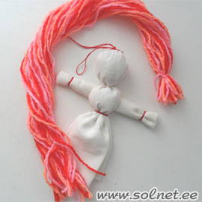
Разрезав пучок намотанных нитей, прикладываем к голове куклы. Толщина намотки будет определять толщину косы. Вот что получается:

Slide 12
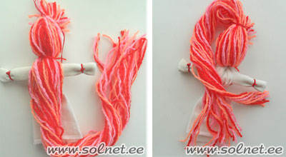
7. Крепим волосы за те концы ниток, что на голове, оставляя при этом челку на лице. Затем нитки-волосы крепим к шее и, поднимая концы предполагаемой косы вверх, практически ко лбу, еще раз туго завязываем. Получается, что коса при плетении будет поднята кверху. Так эту куколку и подвязывали в домах. Вид сзади:

Slide 13
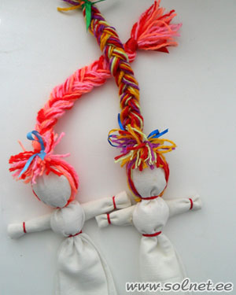
Весеннего вам настроения!
Остается заплести косу и нарядить куколку!

Slide 14
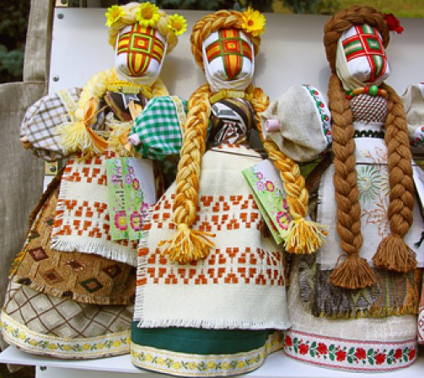
Спасибо за внимание!

